Slide 1
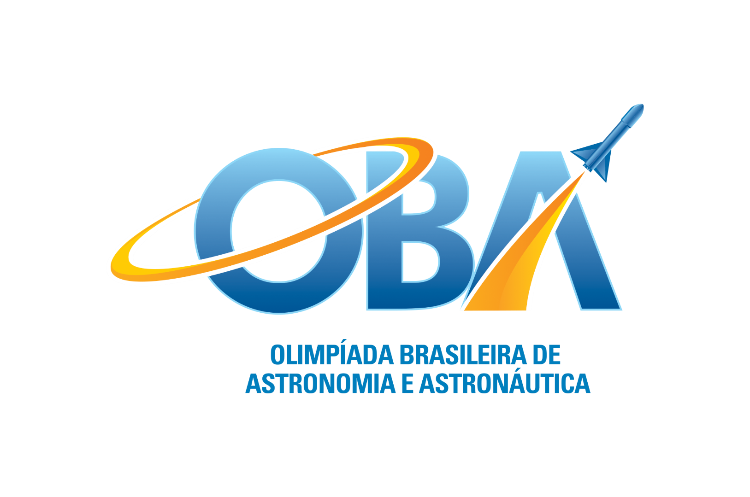

GABARITO COMENTADO
DA PROVA
OBA 2013 - NÍVEL 4

Slide 2
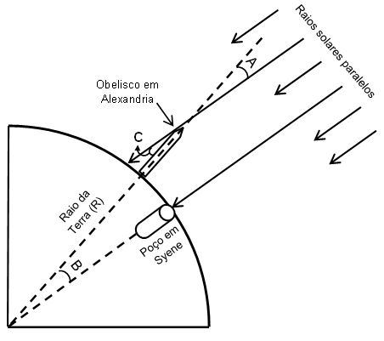






Questão 1) (1 ponto) Num círculo, de raio R, seu comprimento mede 2 π R, (use π = 3) e temos 360 graus. Eratóstenes (cerca de 276 a.C. – 193 a.C.), sábio grego, nascido em Cirene e falecido em Alexandria, diretor da grande biblioteca desta cidade, no Egito, sabia disso. Ele também sabia que num certo dia, ao meio dia, em Syene, atual Assuã, uma cidade a 800 km de Alexandria, ao Sul do Egito, o Sol incidia diretamente no fundo de um poço e nenhum obelisco projetava sombra neste instante. Porém, no mesmo dia, em Alexandria, um obelisco projetava uma sombra! Tal fato só seria possível se a Terra fosse esférica, concluiu ele. Coincidentemente ambas as cidades estão próximas do mesmo meridiano.
Pergunta 1a) (0,5 ponto) Eratóstenes mediu o ângulo C, indicado na figura, e encontrou o valor de 7º (sete graus). Com isso ele determinou o raio da Terra (R). Determine o valor encontrado por Eratóstenes para o raio da Terra, em km.
Dica: você só precisa de uma regra de três.
Resposta:
Depois de perceber que os ângulos A, B, C são idênticos, era só fazer a “regra de três”: Em 360º temos 2 π R e em 7º temos 800 km, ou na forma de comparações de frações:
$$\frac{{360}^{o}}{7^{o}}=\frac{2πR}{800 \text{km}}, \text{logo},$$
$$2πR= \frac{{360}^{o}×800 \text{km}}{7^{o}}$$
$$\text{ou} R=\frac{{360}^{o}×800 \text{km}}{2π7^{o}}=$$
$$\frac{360×800}{2×3×7}=$$
$$\frac{60×800}{7}=$$
$$6.857 \text{km}$$
6.857 km
Resposta 1a): _ _ _ _ _ _ _ _ _
Pergunta 1b) (0,5 ponto) Assuã, antiga Syene, tem latitude 24,1º Norte, o que é muito próximo de 23,4° que é a latitude do Trópico de Câncer. Pergunta: Em aproximadamente qual dia e mês do ano o Sol incide no fundo do poço em Assuã? Dica: olhe a figura da próxima questão.
Comentários: Nesta latitude, aproximadamente sobre o trópico de Câncer, o Sol só ficará a pino no Solstício de verão do Hemisfério Norte, ou seja, em junho, por volta do dia 22.
Aproximadamente em 22/6
Resposta 1b):_ _ _ _ _ _ _ _ _ _ _ _ _ _ _ _ _ _ _ _ _

Slide 3
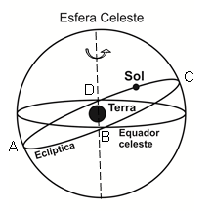
Questão 2) (1 ponto) O Sol, visto da Terra, se desloca, aparentemente, pelas constelações zodiacais contidas na esfera celeste, sobre uma linha imaginária chamada eclíptica. A expansão do plano do equador terrestre até a esfera celeste define o equador celeste. Eclíptica e Equador tem o mesmo centro, e estão inclinadas entre si de 23,5 graus, logo, se cruzam. Veja a ilustração abaixo.
Pergunta 2a) (0,5 ponto) Quando o Sol está na intersecção da eclíptica com o Equador celeste (pontos B (20/03 em 2013) ou D (22/09 em 2013)) dizemos que está ocorrendo o Equinócio. Neste dia o Sol nasce exatamente no ponto cardeal leste para qualquer observador. De quantas horas é a duração da noite quando o Sol está nos Equinócios?
Comentários: Devido à inclinação do eixo de rotação da Terra em relação à perpendicular ao plano da órbita, somente nestas datas, Equinócios, a noite e a parte diurna do dia duram 12 horas cada.
12 horas
Resposta 2a): _ _ _ _ _ _ _ _
Pergunta 2b) (0,5 ponto) Quando o Sol está nos pontos A (21/12 em 2013) ou C (21/06 em 2013) dizemos que está ocorrendo o Solstício e o Sol está a pino nos Trópicos de Capricórnio e de Câncer, respectivamente. O Sol sempre passa pelos pontos A, B, C, D quase nas mesmas datas. Quando o Sol está no ponto A, Solstício de dezembro, qual estação do ano está se iniciando no hemisfério sul? Dica: O Sol nasce e se põe mais ao Sul e a noite é a mais curta do ano.
Verão
Resposta 2b): _ _ _ _ _ _ _ _

Slide 4
Questão 3) (1 ponto) No problema anterior você tem uma vista externa ao sistema Sol-Terra, estando esta imóvel. Neste problema você volta à superfície da Terra. A figura esquemática ao lado representa o horizonte de um lugar qualquer do Hemisfério Sul, excluído o Polo Geográfico Sul. O “boneco” no centro do horizonte representa um observador, você, por exemplo. Estão marcados sobre este horizonte várias direções (os tracinhos). A figura e enunciado do problema anterior ajudam a responder esta questão, também.
Pergunta 3) (0,1 cada acerto) Veja a tabela abaixo e coloque a letra correspondente junto ao tracinho que identifica aquele local ou fenômeno na figura ao lado. Tem tracinho com mais de uma letra. Já fizemos um para você e já ganhou 0,1 ponto.
N
D
B
F,
O
L
, E
C
A
Resposta: veja as letras colocadas na figura ao lado.
S
S | Direção cardeal Sul. | B | Nascer do Sol no solstício de inverno.
N | Direção cardeal Norte | C | Ocaso do Sol no solstício de verão.
L | Direção cardeal Leste. | D | Ocaso do Sol no solstício de inverno.
O | Direção cardeal Oeste. | E | Nascer do Sol no equinócio da primavera.
A | Nascer do Sol no solstício de verão. | F | Ocaso do Sol no equinócio de outono.

Slide 5



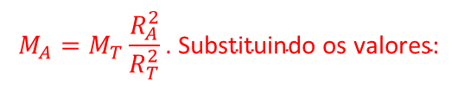






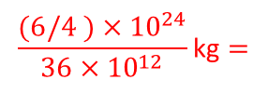
Questão 4) (1 ponto) No famoso livro "O Pequeno Príncipe" de Antoine de Saint-Exupéry, o Pequeno Príncipe habita, por algum tempo, o minúsculo asteroide B-612, o qual teria, aparentemente, cerca de 1 m de diâmetro. Contudo, para que o pequeno príncipe não sinta qualquer desconforto sobre ele, o seu peso (P_{A}) no asteroide, deveria ser o mesmo peso (P_{T}) que tinha sobre a Terra, ou seja, P_{A} = P_{T}. Mas como você sabe o peso, P = mg (m é a massa do Pequeno Príncipe e g a aceleração gravitacional local), é a resultante da força gravitacional, F_{g}, entre o astro e o Pequeno Príncipe, ou seja, P = F_{g} = G M m / R², onde M é a massa e R o raio da Terra ou do asteroide e G a constante da gravitação universal.
Pergunta 4a) (0,5 ponto) Calcule a massa M do asteroide B-612 para que o Pequeno Príncipe tenha lá, o mesmo peso que aqui na Terra.
Dados: Massa da Terra: 6 x 10²⁴ kg, Raio da Terra (simplificadamente): 6.000 km. Nos cálculos G será cancelada. Dica: você só tem que fazer uma única conta.
Sejam: ${\text{P}}_{\text{A}} \text{e} {\text{P}}_{\text{T}} \text{o} \text{peso} \text{do} \text{pr}\text{í}\text{ncipe} \text{no} \text{Asteroide} \text{e} \text{na} \text{Terra}\text{, }M_{A} \text{e}{ R}_{A} \text{massa} \text{e} \text{raio} \text{do} \text{Asteroide}\text{,}$ ${ \text{M}}_{\text{T}} \text{e}{ \text{R}}_{\text{T}} \text{massa} \text{e} \text{raio} \text{da} \text{Terra} \text{e} { \text{m}}_{\text{p}} a massa do príncipe.$
$$P_{A}=P_{T} \text{ou} \text{seja}\text{:}$$
$$G\frac{M_{A}m_{p}}{R_{A}^{2}}=G\frac{M_{T}m_{p}}{R_{T}^{2}}, \text{simplificando},$$
$$\frac{M_{A}}{R_{A}^{2}}=\frac{M_{T}}{R_{T}^{2}} \text{e}\text{, }\text{finalmente}\text{:}$$
$$M_{A}=M_{T}\frac{R_{A}^{2}}{R_{T}^{2}}\text{. }\text{Substituindo} \text{os} \text{valores}\text{:}$$
$$M_{A}=6×{10}^{24}\text{kg}×\frac{{\left(1/2 m\right)}^{2}}{{\left(6.000.000 m\right)}^{2}}=$$
$$\frac{{(6/4 )×10}^{24}}{36×{10}^{12}}\text{kg}=$$
$$\frac{1}{24}×{10}^{12} \text{kg}=$$
$$0,04167×{10}^{12}\text{kg}=$$
$$4,167×{10}^{10}\text{kg}$$
$$M_{A}=4,167×{10}^{10}\text{kg}$$
Resposta 4a): _ _ _ _ _ _ _ _ _ _ _ _ _ _ _ _

Slide 6

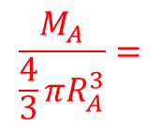
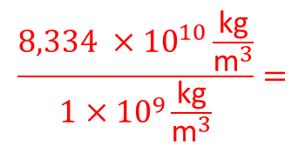
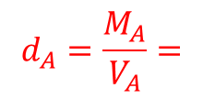
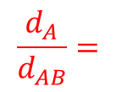
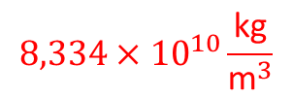
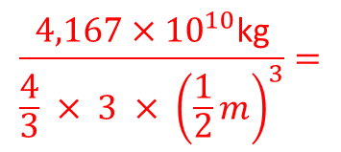

Pergunta 4b) (0,5 ponto) Use o resultado anterior e calcule quantas vezes a densidade (d_{a}) do asteroide B-612 é maior do que a densidade típica de uma estrela Anã Branca (d_{AB}) cuja densidade é aproximadamente 1 x 10⁹ kg m⁻³, ou seja, calcule a razão: d_{a} / d_{AB}.
Anãs Brancas são estrelas degeneradas que não possuem mais fusão nuclear, têm massa máxima de 1,4 x Massa do Sol e diâmetro similar ao da Terra. São mantidas pela pressão de degenerescência dos elétrons. A mais próxima ao Sol é a companheira de Sirius.
Dado: use π = 3.
Resolução:
Calculando a densidade do Asteroide (M_{A}, V_{A} e d_{A} representam a massa, volume e a densidade do Asteroide),
$$d_{A}=\frac{M_{A}}{V_{A}}=$$
$$\frac{M_{A}}{\frac{4}{3}πR_{A}^{3}}=$$
$$\frac{4,167×{10}^{10}\text{kg}}{\frac{4}{3} × 3 × {\left(\frac{1}{2}m\right)}^{3}}=$$
$$8,334×{10}^{10}\frac{\text{kg}}{{\text{m}}^{3}}$$
Calculando a razão solicitada:
$$\frac{8,334 ×{10}^{10}\frac{\text{kg}}{{\text{m}}^{3}}}{1×{10}^{9}\frac{\text{kg}}{{\text{m}}^{3}}}=$$
$$\frac{d_{A}}{d_{AB}}=$$
$$83,34$$
Comentário: Seria, portanto, impossível existir tal asteroide, pois seria 83,34 vezes mais denso do que uma estrela Anã Branca! Aceita-se respostas aproximadas neste item e no anterior.
$$\frac{d_{A}}{d_{AB}}=83,34 ou 83,3 ou ainda 83$$
Resposta 4b): _ _ _ _ _ _ _ _ _ _ _ _ _ _ _ _ _ _ _ _

Slide 7
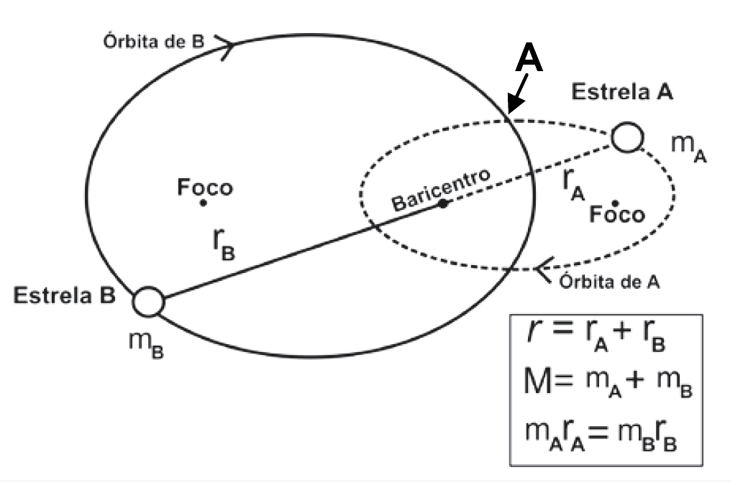
Questão 5) (1 ponto) O Sol é uma estrela isolada, mas a maioria delas são binárias, ou seja, ambas giram em torno do baricentro do sistema. As binárias também obedecem à terceira lei de Kepler T² = k D³, onde T é o período e D a distância média ao centro do sistema.
Pergunta 5a) (0,5 ponto) A figura ao lado mostra as órbitas das estrelas A e B de um sistema binário, as quais, obrigatoriamente, compartilham um dos focos das elipses das suas órbitas. Suponha que num certo instante a estrela A esteja no ponto A indicado pela seta na figura. Faça um X onde estará a estrela B neste mesmo instante.
Resposta:
Assinalamos o X na figura. Fizemos uma linha tracejada para indicar que o ponto X está passando obrigatoriamente pelo baricentro, ou seja, foco das elipses. A linha tracejada não era necessária para a resposta.
Pergunta 5b) (0,5 ponto) Pelo exame da figura ao lado diga qual das estrelas tem maior massa e justifique sua resposta. Justificativa errada perde todos os pontos deste item.
Resposta:
X
A de maior massa é a estrela A, pois tem a menor órbita. Ou, a estrela de maior massa é a A, pois sendo r_{A} < r_{B}, então m_{A} > m_{B} para que m_{A} r_{A} = m_{B} r_{B} conforme escrito na figura.
Estrela A
Resposta 5b): _ _ _ _ _ _ _

Slide 8
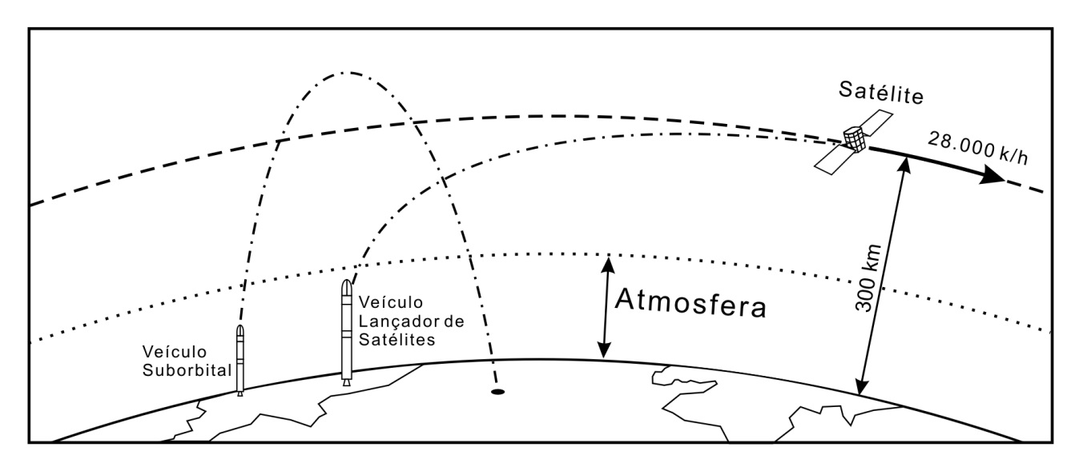
Questão 6) (1 ponto) Antes de ler o enunciado, leia as perguntas. Isso pode ajudá-lo. Foguetes são veículos destinados ao transporte de cargas e pessoas ao espaço. Dependendo da quantidade de combustível utilizado e da tecnologia embarcada, podem atingir a velocidade de 28.000 km/h e colocar satélites em órbita da Terra, conforme ilustrado na figura abaixo. Tais foguetes são chamados foguetes orbitais. Há foguetes cujo apogeu (altitude máxima alcançada por um foguete) é superior a 300 km, mas a velocidade orbital de 28.000 km/h não é alcançada. Por isso, retornam à superfície terrestre, atraídos pela gravidade. É importante enfatizar que a mesma força da gravidade que traz os
foguetes suborbitais de volta à superfície terrestre é a responsável por manter os satélites em suas órbitas. O fato de os satélites não caírem como os foguetes suborbitais deve-se à sua velocidade de 28.000 km/h, cuja direção é paralela à superfície da Terra, conforme ilustrado na figura ao lado. Portanto, é a combinação velocidade e gravidade que mantêm mais de mil satélites operando na órbita da Terra, em altitudes que variam de 300 km a 35.800 km.
Apesar de não conseguirem orbitar a Terra, os foguetes suborbitais são muito úteis para realizar medições na atmosfera terrestre e para testar novos materiais e dispositivos que, no futuro, podem ser aplicados a foguetes orbitais e a satélites.
Os foguetes suborbitais são também utilizados para realizar experimentos em ambiente de microgravidade, que permitem o desenvolvimento de novos materiais e medicamentos. Microgravidade é um ambiente no qual os efeitos da atração gravitacional terrestre são reduzidos, em função do movimento de queda livre. Nos voos suborbitais essa condição é observada em altitudes superiores a 100 km, desde que a gravidade seja a única força atuante sobre o foguete.

Slide 9
O Instituto de Aeronáutica e Espaço (IAE), localizado na cidade de São José dos Campos, SP, desenvolve uma família de foguetes, tais como: VS-30, VSB-30 e VS-40. Lá também é desenvolvido o Veículo Lançador de Satélites (VLS-1). A tabela abaixo apresenta valores aproximados para algumas características dos foguetes brasileiros.
Veículo | Apogeu (km) | Massa da carga-útil (kg) | Massa de propelente (kg) | Massa estrutural (kg)
VS-30 | 140 | 300 | 900 | 300
VSB-30 | 260 | 400 | 1.500 | 750
VS-40 | 640 | 500 | 5.000 | 1.250
Pergunta 6a) (0,5 ponto) Supondo que no tempo de permanência acima dos 100 km a carga-útil esteja em um ambiente de microgravidade, qual dos foguetes apresentados na tabela acima oferece o maior tempo de microgravidade?
Resposta:
Como todos os foguetes apresentados na tabela ultrapassam a altitude de 100 km, o que apresentará maior tempo de microgravidade é aquele que atingir a maior altitude (apogeu). A partir da tabela conclui-se que o VS-40 é o veículo que possibilita o maior tempo de microgravidade.
VS-40
Resposta 6a): _ _ _ _ _ _ _
Pergunta 6b) (0,5 ponto) Se a relação entre a massa de propelente e a massa estrutural fosse o único parâmetro utilizado para determinar a eficiência de um foguete, qual dos foguetes apresentados na tabela é o menos eficiente, ou seja, possui a menor relação massa de propelente/massa estrutural?
Resposta:
A partir dos resultados apresentados na tabela, observa-se que o VSB-30 é o menos eficiente nesse quesito, uma vez que a razão entre a massa de propelente e a massa estrutural é igual a dois (1.500 / 750 = 2). O aluno não precisa apresentar os cálculos para o VS-30 (900/300 = 3) e para o VS-40 (5.000/1.250 = 4).
VSB-30
Resposta 6b): _ _ _ _ _ _ _

Slide 10
Questão 7) (1 ponto) Desde que a União Soviética colocou em órbita o satélite Sputnik, em 1957, quase seis mil satélites foram lançados ao espaço. Em média são colocados em órbita dois satélites por semana. Dentre as aplicações desses satélites, vale destacar: Comunicações, Meteorologia, Observação da Terra, Transmissão de Dados e Sistema de Posicionamento Global, este último conhecido no mundo ocidental pela sigla GPS.
Atualmente existem cerca de 450 satélites de Comunicações em operação, alguns dos quais servindo o território brasileiro. Muito embora tais satélites girem em torno da Terra como todos os demais satélites, eles possuem características próprias. Uma delas é que
eles levam 24 horas para completar um giro em torno da Terra (este tempo é normalmente chamado de Período Orbital) em órbitas quase circulares. Como o nosso planeta também leva 24 horas para completar uma rotação em torno do seu eixo, tudo se passa como se os satélites estivessem estacionados (“parados”) em relação a um ponto fixo sobre a superfície terrestre, conforme ilustrado na figura abaixo. Por essa razão, eles também são chamados de geoestacionários. Para que isso seja possível, tais satélites precisam estar localizados no plano do Equador terrestre a uma distância específica da superfície da Terra. A tabela mostra vários raios orbitais (distância medida entre o satélite e centro da Terra) e respectivos períodos orbitais (o tempo necessário, em horas, para dar uma volta em nosso planeta). Atualmente os satélites geoestacionários que servem ao Brasil pertencem a empresas estrangeiras. O Governo Brasileiro está em vias de adquirir no mercado internacional um satélite de comunicações, o Satélite Geoestacionário de Defesa e Comunicações Estratégicas (SGDC). Este satélite oferecerá à população brasileira de áreas carentes de comunicação digital, normalmente a que reside em cidades distantes dos grandes centros urbanos, acesso rápido e barato às comunicações, incluindo acesso à Internet banda larga via satélite. Este satélite também atenderá às necessidades de governo, como é o caso das comunicações militares.

Slide 11
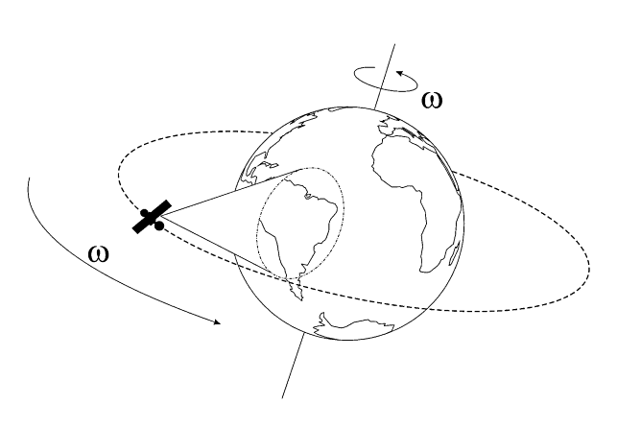
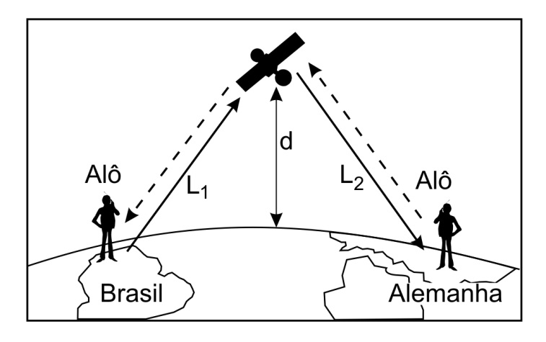
Raio Orbital (km) | Período Orbital (h)
6.671 | 1,5
7.171 | 1,7
16.371 | 5,8
26.371 | 11,8
42.271 | 24,0
46.371 | 27,6
Pergunta 7a) (0,25 ponto) A partir da tabela fornecida acima, obtida a partir da 3ª Lei de Kepler, qual o raio orbital do satélite SGDC para que gire à mesma velocidade de rotação da Terra?
Dica: Basta olhar na tabela e no texto para responder.
Resposta:
Como a velocidade de rotação da Terra é de 24 horas, o raio orbital é de 42.271 km, conforme mostrado na tabela
42.271 km
Resposta 7a): _ _ _ _ _ _ _ _
Pergunta 7b) (0,25 ponto) Supondo que os 450 satélites geoestacionários em operação estejam uniformemente distribuídos sobre a circunferência equatorial, estime a distância média entre esses satélites. Dado: comprimento da circunferência 2 π R ( use π = 3).
Resposta:
Considerando-se que a órbita dos satélites geoestacionários é quase circular e que os 450 satélites estão uniformemente
distribuídos ao longo da circunferência equatorial, para saber a distância média entre os satélites, basta calcular o comprimento da circunferência (2 π R) e dividi-lo por 450. Dessa forma tem-se:
Comprimento da circunferência = 2 x 3 x 42.271 = 253.626 km
A distância entre os satélites será = 253.626 / 450 = 563,6 km
Observação: Pode-se aceitar também como corretas as respostas de 563 km ou 564 km.
563,6 km
Resposta 7b): _ _ _ _ _ _ _ _

Slide 12
Pergunta 7c) (0,5 ponto) Considere que um satélite de comunicações seja utilizado por um esportista alemão que esteja participando dos Jogos Olímpicos no Brasil, para fazer uma ligação telefônica para sua família na Alemanha. De um modo bastante simplificado, ao falar “alô” junto ao seu aparelho telefônico, o sinal eletrônico viajará a distância L1 até o satélite, à velocidade de 300.000 km/s. Após receber o sinal do Brasil, o satélite o transmitirá à Alemanha através da distância L2, mostrada na figura. As distâncias L1 e L2 são dependentes da posição do satélite em relação às estações emissoras e receptoras localizadas no Brasil e na Alemanha, mas para simplificar suponha-a como sendo igual à
distância d, medida verticalmente entre a superfície terrestre e o satélite. A pergunta é: quantos segundos passarão entre o esportista alemão falar “alô” no Brasil e receber a resposta de volta da Alemanha? Em seus cálculos considere que o raio da Terra seja de 6371 km e lembre-se de que o raio orbital do satélite é medido em relação ao centro da Terra.
Resposta:
Para chegar à Alemanha o sinal eletrônico correspondente ao “alô” enviado do Brasil percorrerá a distância L1 + L2.
Essa será também a distância percorrida pelo “alô” proveniente da Alemanha.
Portanto, a distância total percorrida pelo sinal para ir e voltar é igual a: 2 (L1 +L2).
No entanto, o enunciado da questão informa que L1 = L2 = d.
Raio Terra
d
Como o enunciado também informa que o sinal eletrônico viaja à velocidade da luz, o tempo percorrido pelo sinal na sua viagem de ida e volta à Alemanha, via satélite, é dado por: tempo = 4 × d / v.
Satélite
Como v = 300.000 km/s, é preciso calcular d, conforme ilustrado na figura ao lado: d = Raio Orbital – Raio da Terra = 42.271 – 6.371 = 35.900 km.
Raio Orbital
Portanto: t = 4×35.900 / 300.000, t = 0,48 segundo.
A resposta igual a meio segundo também deve ser considerada como correta.
0,48 segundo
Resposta 7c): _ _ _ _ _ _ _ _ _ _

Slide 13
Questão 8) (1 ponto) Bioma é um conjunto de tipos de vegetações definidas por condições específicas de clima, relevo, rochas e solos. No território brasileiro destacam-se os biomas: Amazônia, Cerrado, Mata Atlântica, Caatinga, Pampa e Pantanal. O Instituto Nacional de Pesquisas Espaciais (INPE) utiliza imagens de satélites para mapear e monitorar biomas por meio dos projetos PRODES (Projeto de Monitoramento do Desflorestamento na Amazônia Legal) e Atlas dos Remanescentes Florestais da Mata Atlântica. A partir da análise das imagens de satélite, essas áreas de vegetação são mapeadas e as taxas anuais de desmatamento calculadas, conforme mostrado na Tabela abaixo.
Ano | 2004 | 2005 | 2006 | 2007 | 2008 | 2009 | 2010 | 2011 | 2012
Área (km²) | 27.772 | 19.014 | 14.286 | 11.651 | 12.911 | 7.464 | 7.000 | 6.418 | 4.656
Conhecendo a escala de uma imagem de satélite é possível medir distâncias e calcular áreas. Escala é a proporção entre a medida de um objeto e a medida de sua representação em imagens e mapas. Dessa forma, se uma estrada com 1 km de comprimento é representada pela dimensão de 1 cm em uma imagem de satélite, a escala da imagem é de 1:100.000, isto é, cada cm na imagem representa 100.000 cm (igual a 1 km). Com base nessas informações, pergunta-se:
Pergunta 8a) (0,5 ponto) Foi identificado na imagem obtida de satélite um desmatamento próximo a uma cidade da região amazônica. Nessa imagem a distância entre a borda da área desmatada e o centro da cidade é de 3,5 cm. Considerando-se que a escala dessa imagem é de 1:100.000, calcule a distância real entre a borda da área desmatada e o centro da cidade. Sua resposta deve ser dada em km.
Resposta:
Como cada centímetro corresponde a um quilômetro, a distância real (medida sobre a superfície da Terra) entre o limite da área desmatada e o centro da cidade é de 3,5 km.
3,5 km
Resposta 8a): _ _ _ _ _ _

Slide 14
Pergunta 8b) (0,5 ponto) A área desmatada mostrada na imagem de satélite é representada por um retângulo que mede 5 cm de base e 3 cm de altura. Considerando-se que a escala da imagem é de 1:100.000, calcule a área desmatada real, em km².
Resposta:
Na imagem elas equivalerão a 5 cm e 3 cm, enquanto que na realidade essas dimensões equivalerão a 5 km e 3 km, respectivamente, em função do fato de que a escala da imagem é de 1:100.000.
A área de um retângulo é dada pelo produto entre sua base e sua altura, ou seja, 5 km x 3 km, que é igual a 15 km².
Atenção: Só considerar correta a resposta em km². Abaixo tem um esquema para explicar melhor, mas que não é necessário que o aluno o tenha feito para obter os pontos deste item.
3 cm
3 km
5 cm
5 km
Na imagem
Na realidade
15 km²
Resposta 8b): _ _ _ _ _ _ _ _

Slide 15
Questão 9) (1 ponto) O Sol é a estrela mais importante para nós. Inclusive, muitos astrônomos só estudam o Sol. A quase totalidade da radiação que a Terra recebe provém do Sol. À energia emitida pelo Sol chamamos de radiação solar. Sua natureza é a mesma daquela usadas nos fornos de micro-ondas, ou nos rádios e televisores, nos aparelhos de raios-X, etc. Todas elas são chamadas de radiação eletromagnética.
Pergunta 9a) (0,5 ponto) Suponha que uma lâmpada de potência de 100 W (W = Watt = Joule/segundo = J/s) esteja no alto de um poste de 10 m de altura. A radiação emitida pela lâmpada é distribuída esfericamente para todo o espaço, portando cai com o quadrado da distância. Assim, se quisermos saber qual a potência desta lâmpada que atinge um m² do solo (chamamos isso de Irradiância (I) – unidade: W/m²), basta dividirmos a potência dela pela área de uma esfera imaginária de raio igual à altura do poste. Calcule a Irradiância (I) desta lâmpada deste poste. Dados: volume de uma esfera = 4πR³/3, área da esfera = 4πR² e comprimento do círculo = 2πR. Use π = 3.
Resposta:
Irradiância = I = Potência/Área da esfera = 100 W / [4πR²] = 100 W / [ 4 x 3 x (10m)²] =
= 100 W/1200m² ou I = 1/12 W/m² = 0,0833 W/m² = 8,33 x 10⁻² W/m².
1/12 W/m² ou 0,0833 W/m² ou 8,33 x 10⁻² W/m²
Resposta 9a): _ _ _ _ _ _ _ _ _ _ _ _ _ _ _ _ _ _ _ _ _ _ _ _ _ _ _ _

Slide 16
Pergunta 9b) (0,5 ponto) Agora que você já sabe calcular a Irradiância (I), vamos fazer o processo inverso e determinar a potência do Sol, isto é, a sua Luminosidade. Sabemos que a Irradiância solar na Terra é de aproximadamente 1.400 W/m², e que Terra e Sol estão separados por 150 x 10⁶ km. Calcule a luminosidade do Sol.
Resposta:
Como escrito no enunciado, em Astronomia, Luminosidade é sinônimo de Potência, ou seja, são iguais. Portanto,
Irradiância = Luminosidade/Área, logo Luminosidade = Irradiância x Área = Irradiância x 4πR².
Note que a esfera agora tem raio igual à separação Terra-Sol, isto é: 150 x 10⁶ km = 150 x 10⁹ m.
Luminosidade = 1.400 (W/m²) x 4 x 3 x [150 x 10⁹ m]² = 3,78 x 10²⁶ W.
3,78 x 10²⁶ W
Resposta 9b): _ _ _ _ _ _ _ _ _ _

Slide 17
Questão 10) (1 ponto) Como você sabe, existem várias formas de se poluir o meio ambiente, dentre elas, por exemplo, a poluição dos rios, lagos, ruas, terrenos, atmosfera, etc. Porém, também existe a poluição luminosa, a qual afeta a beleza do céu.
Pergunta 10a) (0,5 ponto) (0,1 cada acerto) Escreva CERTO ou ERRADO na frente de cada afirmação.
_ _ _ _ _ _ | Iluminando-se o céu prejudica-se o trabalho dos astrônomos.
_ _ _ _ _ _ | Iluminando-se o céu podemos ver melhor a Lua e os planetas.
_ _ _ _ _ _ | Iluminando-se a atmosfera estamos desperdiçando dinheiro e energia.
_ _ _ _ _ _ | A iluminação pública deveria só iluminar o chão e não o céu.
_ _ _ _ _ _ | Iluminar a atmosfera ajuda a ver os meteoros!
CERTO
ERRADO
CERTO
CERTO
ERRADO

Slide 18
Pergunta 10b) (0,5 ponto) Uma lâmpada de 4 W está acesa nos Estados Unidos há 110 anos, praticamente sem nunca ter sido desligada. É um recorde que já faz parte do Livro do Guiness, e leva muitos turistas à cidade de Livermore, na Califórnia. A lâmpada foi acesa em 1901 e foi apagada apenas por alguns cortes de energia e por causa da mudança de prédio dos bombeiros em 1976. Ela é uma lâmpada comum, com a particularidade de ter um filamento de carbono (as lâmpadas incandescentes de hoje usam filamento de tungstênio). Fabricada no final de 1890 pela Shelby Electric Company, empresa que fechou suas portas em 1914, a lâmpada é tão antiga
que foi produzida apenas onze anos depois de Thomas Edison ter feito a primeira demonstração pública de sua invenção. Quanto seria sua conta, em reais, acumulada no primeiro século em que ela ficou ligada, ao preço constante de R$0,20 por kWh? Considere todos os anos iguais a 365 dias de 24 horas e ignore os poucos minutos em que ela esteve apagada. Dado: 1kWh = 1000(J/s)x3600s = 3.600.000 J.
Dica: Simplifique frações antes de fazer produtos.
Resolução:
A lâmpada tem potência de 4 W, logo ela consome 4 J/s, ou seja, 4 Joules em cada segundo.
Num século ela ficou acesa 100 anos, mas cada ano tem 365 dias, e cada dia tem 24 horas, cada hora 60 minutos e cada minuto tem 60 segundo, ou seja, o tempo, em segundos em que ela ficou ligada é o produto:
T = 100 x 365 x 24 x 60 x 60 segundos = 3.153.600.000 s.
Logo ela consumiu: 4 (J/s) x T(s) = 4 (J/s) x 3.153.600.000 (s) = 12.614.400.000 J.
Mas cada 3.600.000 J custa R$0,20.
Logo a conta é de R$0,20 x 12.614.400.000 J/(3.600.000 J) = R$700,80
R$700,80
Resposta 10b): _ _ _ _ _ _ _ _

Slide 19








Contatos:
 | @obabr
 | @oba_olimpiada
 | obaoficial
 | canal_oba_mobfog
 | oba.secretaria@gmail.com
 | (21) 98272-3810
 | (21) 2334-0082 (21) 4104-4047 (21) 2254-1139
www.oba.org.br

